Slide 2
Política de Datos Abiertos MINFIN

Slide 3
Ecosistema de Datos Abiertos
Política de Datos Abiertos
Portales (Guatecompras, SICOIN)
Guía de Implementación
Comité de Datos Abiertos
Capacitaciones y talleres
Licencia Abiertas (Creative Commons)
Kit de Herramientas
Unidades de implementación
Portal de Datos Legislativos
Consejo consultivo
Plan de Acción | Alianza Congreso Abierto
Academia, Sociedad Civil, Medios de Comunicación y Sector Privado
Retos Públicos | Democratización del gasto público
Hackaton | Hacknights
Laboratorio de Desarrollo –Hacker Lab
OFERTA
DEMANDA

Slide 4
Primeros acercamientos con Juan Pablo Guerrero - GIFT en noviembre del 2016 Video conferencias con BOOST del Banco Mundial y Open Knowledge International Proyecto piloto para conocer herramienta
Open Fiscal Data Package

Slide 5
Diciembre 2016 se publicó el primer set de datos como prueba con información presupuestaria del año 2014 y 2015 http://next.openspending.org/viewer/6018ab87076187018fc29c94a68a3cd2:boost-guatemala-central
Open Fiscal Data Package

Slide 6
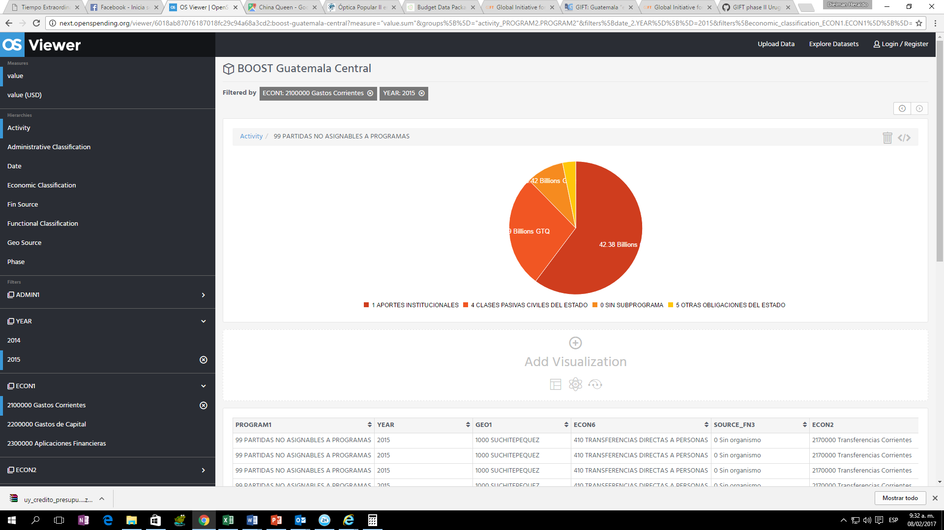
Open Fiscal Data Package

Slide 7
Alianza para el Gobierno Abierto (OGP)
Es una iniciativa multilateral voluntaria que busca mejorar el desempeño gubernamental, fomentar la participación cívica y mejorar la capacidad de respuesta de los gobiernos hacia sus ciudadanos.
Los países participantes se comprometen a aumentar la apertura de los gobiernos, fomentar y proteger la participación ciudadana, promover la transparencia y luchar contra la corrupción con innovación y tecnología.

Slide 8
Alianza para el Gobierno Abierto (OGP)
Guatemala se adhiere a esta iniciativa en el año 2012 y desde entonces se han elaborado 3 planes de acción para cumplir con los objetivos de esta iniciativa.
En los últimos 2 planes de acción se tienen compromisos relacionados a Datos Abiertos con la finalidad de promover la transparencia, participación y colaboración.

Slide 9
¿Que son Datos Abiertos?
El concepto datos abiertos (open data, en inglés) es una filosofía y práctica que persigue que determinados tipos de datos estén disponibles de forma libre para todo el mundo, sin restricciones de derechos de autor, de patentes o de otros mecanismos de control.
Pueden ser utilizados, reutilizados y redistribuidos libremente por cualquier persona, y deben ser publicados en formatos de datos abiertos.

Slide 10
¿Formatos de los Datos Abiertos?
Formatos Propietarios
Son formatos de archivo que requieren herramientas que no son públicas
Formatos No Propietarios
Son formatos de archivo que se pueden crear y manipular para cualquier software, libre de restricciones legales.

Slide 11
¿Para que me sirven los Datos Abiertos?
Maximizar el valor de la información pública.
Transparencia gubernamental.
Involucramiento de la ciudadanía y las organizaciones no gubernamentales en el procesamiento, distribución, utilización y, sobre todo, análisis de los datos que genera el ejercicio de las funciones públicas.
Desarrollo de aplicaciones para el uso del ciudadano

Slide 12
¿Quiénes utilizan mis datos?
Transparente gt
Red Ciudadana

Slide 13
¿Qué debemos hacer en el MINFIN?
Formar un comité de Datos Abiertos
Definir una Política de Datos Abiertos
Identificar los potenciales set de datos que podemos compartir

Slide 14
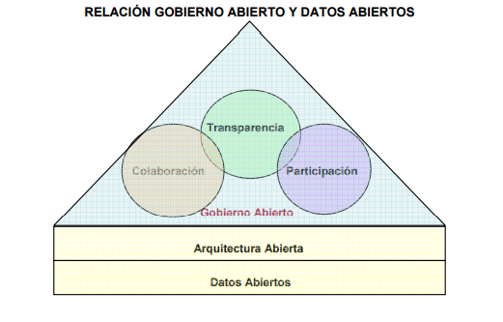
¿Qué debemos hacer en la DTI?

Slide 15
¿Qué debemos hacer en la DTI?
Definir los formatos en que se compartirán los datos abiertos.
Crear las interfaces informáticas para la generación automática de los sets de datos abiertos.
Habilitar un portal de datos abiertos o bien una sección dentro del Portal del MINFIN para publicar los sets de datos abiertos

Slide 16
¿Qué retos tecnológicos tenemos?
Base de Datos y Software abierto para descargar y colaborar
Creación de Servicios en línea para impulsar el Gobierno Electrónico
Uso de plataformas de colaboración que sirven como principal herramienta de comunicación entre la entidad y los participantes en el ejercicio de innovación. El uso de estas plataformas permiten contar con un canal de comunicación directa con las personas, proporcionando nuevas experiencias de colaboración y nuevos canales de información, en donde además de recibir las ideas y gestionar esta información, también se pueden difundir los resultados finales del ejercicio.

Slide 17
¿Qué retos tecnológicos tenemos?
Uso de redes sociales de la entidad o creadas para gestionar los aportes realizados por los participantes, de manera que se puedan establecer canales para conversar y recibir ideas y opiniones.
Los foros virtuales y las herramientas de chat, permiten interactuar de manera inmediata con los participantes para resolver dudas e inquietudes y para recibir aportes sobre la problemática expuesta.
Desarrollo de blogs para crear una marca o generar contenidos de interés para los participantes, que posteriormente pueden ser compartidos por redes sociales para llegar a más personas

Slide 18
Ejemplos de Portales de Datos Abiertos
http://datos.gob.es
https://datos.gob.mx
http://datos.gub.uy

Slide 19
Muchas gracias

